Slide 1
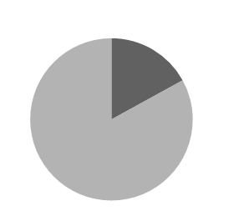
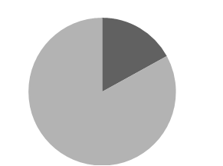
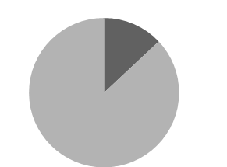
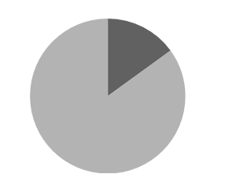
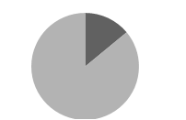
Corpus
33 entrevistas
Cl. 4
14%
Cl. 1
17%
Cl. 2
14%
Cl. 5
13%
Cl. 6
15%
Cl. 3
27%

